Slide 1
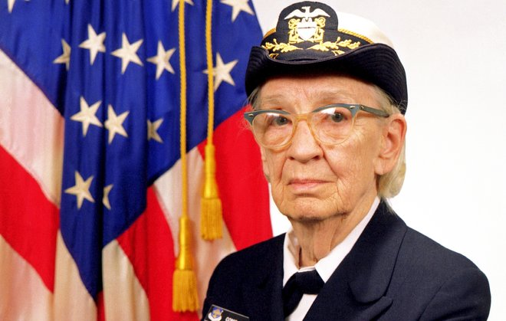
Grace Hopper
Componentes:
Anderson Willyam
Antonio Hari
Jonatas Emanuel
José Marques
Maycon Douglas
Women’s International Day

Slide 2
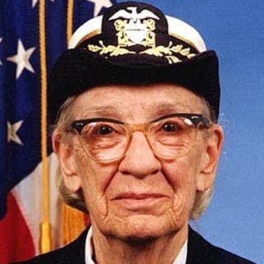
Skimming e Scanning
Skimming
Uma grande mulher que proporcionou inspirações e avanços de todas as maneiras possíveis.
Scanning
Grace Murray Hopper (1906 – 1992), nasceu em Nova York e morreu no Condado de Arlington, USA
Casou-se com Vincent Foster Hopper que durou 15 anos (1930 – 1945), manteve o sobrenome Hopper
Prêmios, cargo, Ph.D, COBOL, “bug” e USS Hopper
40 diplomas ao redor do mundo, Medalha Nacional de Tecnologia e Medalha Presidencial de Liberdade.

Slide 3
Cognates, False Cognates, Key words e Novas Palavras
Novas Palavras
Rear Admiral – Contra Almirante
Master’s Degree – Mestrado
Branch of Service – Ramo de Serviço
Lieutenant – Tenente
Moth – Traça
Posthumously – Postumamente.
Cognates
Career: Carreira
Missiles: Mísseis
Programming : Programação
False Cognates
Look: Veja
Several: Vários
Admiral: Almirante
Rest: Descansar
Key words
Grace Hopper, Computer Programmer, World War II, Navy, Programming

Slide 4
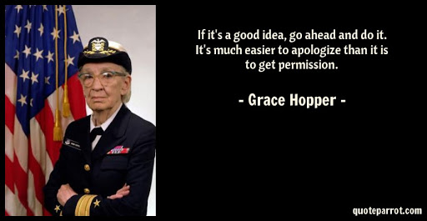
Referências
EDITORS, Biography.com. Grace Hopper. 2014. Disponível em: https://www.google.com/amp/s/www.biography.com/.amp/scientist/grace-hopper. Acesso em: 09 mar. 2020.

